Slide 1
Egy tetszőleges Linux változat bemutatása
Készítette: Kulcsár Viktor
Felkészítő tanár: Szedmák Istvánné
Iskola neve, címe: Vámosgyörki Visontai Kovách László Katolikus Általános Iskola
3291 Vámosgyörk, Kossuth Lajos út 6.

Slide 2
SuSE Linux
A pingvin a Linux kabalája és hivatalos logója.

Slide 3
Átalános adatok
Fejlesztő | The Attachmate Group
Forráskód | szabad szoftver
OS-család | Linux
Stabil verzió | 13.1 (2013. november 19.)
Kernel | monolitikus
Licenc | GPL
Státusz | aktuális

Slide 4
Alkalmazások bőséges választéka
A SUSE Linux Enterprise Desktop rendszert bőséges szoftverválasztéka vonzó alternatívává teszi mind a vállalati környezetben dolgozó professzionális felhasználók, mind az otthoni és kisebb hálózati környezetekben dolgozó felhasználók számára.

Slide 5
Egyszerű kezelhetőség
A SUSE Linux Enterprise Desktop mindjárt két vállalati szintű asztali környezetet (GNOME és KDE) is tartalmaz. Mindkettő lehetővé teszi a Linux-rendszerek fokozatos, kényelmes megismerését, ugyanakkor a felhasználók hatékonyságának és termelékenységének megőrzését. Az asztali környezeteket részletesen a GNOME felhasználói kézikönyv és KDE felhasználói kézikönyv könyvek írják le.

Slide 6
Mobil felhasználók támogatása
Mivel a NetworkManager technológia teljes mértékben integrálva van a SUSE Linux Enterprise Desktop rendszerbe és a két asztali környezetbe, a mobil felhasználók élvezhetik a vezetékes és vezetéknélküli hálózatokba való egyszerű belépés és a hálózatok közötti váltás minden előnyét.

Slide 7
Miért jó az Open SuSE?
- Egyszerűen
használható
Együttműködik a
meglévő rendszerekkel
- Biztonságos
- Költséghatékony
- Rugalmasan telepíthető
és üzemeltethető

Slide 8
SuSE Linux asztal
Az intéző megnyitásához kattintsunk ide.

Slide 9
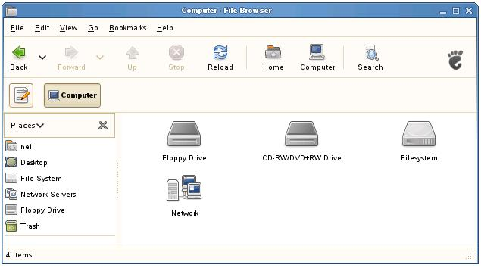
Linux Intéző

Slide 10
Naptár
Rendszerinformációk
Óra
A Linuxban is találunk minialkalmazásokat, amit az asztalon tetszés szerint elrendezhetünk.

Slide 11
A SUSE története
A S.u.S.E. céget 1992 végén alapította Hubert Mantel, Burchard Steinbild, Roland Dyroff és Thomas Fehr, amely UNIX rendszerek konzultációjával foglalkozott. Számos tevékenységük mellett szoftvercsomagokat készítettek SLS (Softlanding Linux System) és Slackware termékekre, valamint kézikönyveket adtak ki a UNIX/Linux rendszerekhez. Az első disztribúciójukat, amely az SLS (amelyet Peter McDonald alapított és az első összetett disztribúció, amely olyan komponenseket integrált, mint az X és a TCP/IP), a Slackware és a saját fejlesztésű komponensekből állt, 1994-ben adták ki S.u.S.E Linux 1.0 néven. Később integrálták a Florian La Roche által alapított Jurix disztribúciót is, és így 1996-ban megjelent a S.u.S.E. Linux 4.2, amely már valóban önálló disztribúciónak számított.

Slide 12
A SUSE története
A S.u.S.E. elnevezést később SuSE-ra egyszerűsítették, amely eredetileg a német "Software- und System-Entwicklung" („Szoftver- és rendszerfejlesztés”) kifejezésből született. Meg nem erősített források azonban egy olyan lehetőséget is boncolgatnak, miszerint az elnevezés Konrad Zuse, híres német számítógép-mérnök és feltaláló analógiájára született.
A Novell felvásárlását követően nevük írásmódját megváltoztatták, így lett SUSE.

Slide 13
Kérdések
- Mi az előnye a Linux használatának?
- Mi a kabalája?
- Mivel működik együtt?
- Biztonság szempontjából hogyan jellemeznéd?
- Hogyan telepíthető és üzelmeltethető?

Slide 14
Források:
-www.novell.com
-hu.opensuse.org/SUSE_Linux
-http://hu.wikipedia.org/wiki/SuSE
Képek:
-www.shoutot.com/fullhd/md-linux-open-suse.html-
www.linuxdistrocommunity.com/forums/showthread.php?tid=569
-www.freedesktopwallpapers4u.com/img-linux-suse-wallpaper-01-1827.htm
-www.tarborotimes.com/wp-content/uploads/2013/10/linux-penguin-pictures-tux-pictures.png
http://wxvolatile.deviantart.com/art/Suse-Wallpaper-173808440

Slide 15
Köszönöm a figyelmet!

